Slide 1
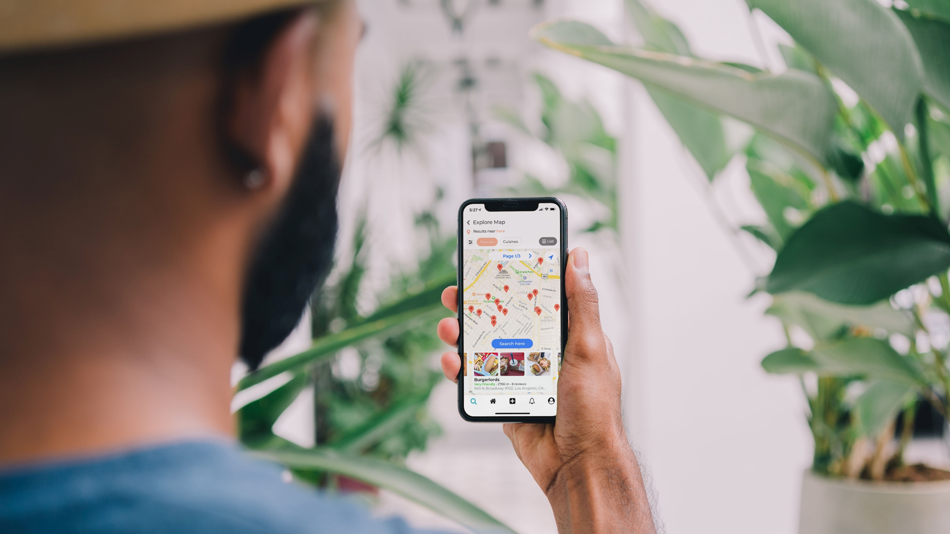
Plano de negócios
4visit
Empreendedorismo e Inovação 2021/2022
Photo by abillion on Unsplash

Slide 2
SUMÁRIO EXECUTIVO
Introdução
Breve apresentação da app
e suas principais características.
Meio envolvente
Análise do mercado e dados estatísticos.
Equipa
Identificação e descrição
dos membros da equipa.
Plano Estratégico
Plano de Marketing
Serviços
Os principais serviços
e seu desempenho.
Plano económico-financeiro

Slide 3

Quem somos?
4VISIT é uma app que oferece oportunidades novas!
Irá ajudar aos utilizadores procurar um destino para passar bem o tempo, seja um alojamento, museus, teatros, centros comerciais, mas o mais importante e que é o catalisador da criação dessa app a possibilidade de encontrar lugares partilhados por pessoas que já visitaram um determinado sítio ou pessoas que moram nos seus redores.
História
Trajetória
Hoje

Slide 4

Membros da equipa
Dedicação
Motivação
Pensamento estratégico
Comunicação
Resolução de problemas
Maturidade
Integração
Dedicação
Motivação
Pensamento estratégico
Comunicação
Resolução de problemas
Maturidade
Integração
Karina Trompak
David Gomes

Slide 5

Inspiração da empresa
Visão
Missão
Objetivos
Evolução pelo mundo, preferência dos novos utilizadores e rapidez na atualização da informação.
Criar oportunidades e partilhas
de curiosidades sobre locais poucos visitados de forma
simples, amigável
e rápida.
Manter a visão, garantir da
qualidade dos serviços,
trabalhar em equipa, e
assumir a postura
profissional em relação
aos colaboradores.

Slide 6
Contexto político-legal
Decreto-Lei n.º 7/2004: relativa a certos aspetos legais dos serviços da sociedade de informação, em especial do comércio eletrónico, no mercado interno;
Decreto-Lei nº 62/2003 de 3 de abril: visa compatibilizar o regime jurídico da assinatura digital estabelecido no Decreto-Lei nº 290-D/99, de 2 de Agosto, com a Diretiva nº 1999/93/CE, do Parlamento Europeu e do Conselho, de 13 de Dezembro, relativa a um quadro legal comunitário para as assinaturas eletrónicas.

Slide 7
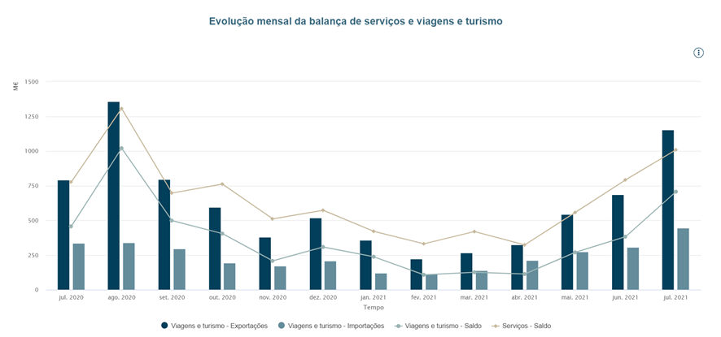
Análise do meio envolvente
Segundo a INE, pela intervenção da pandemia, Portugal e outros países foram prejudicados, no setor de turismo, apresentando uma descida de 73,3% face a 2019. Já o Inquérito às Deslocações dos Residentes, em 2020, refere que 39,0% da população residente em Portugal efetuou pelo menos uma viagem turística. Das as principais motivações para viajar destacam-se:
“lazer, recreio ou férias” (54.1% em 2019)
“visita a familiares ou amigos” (33.8% de total)
“profissionais ou de negócios” (7.1% do total)

Slide 8
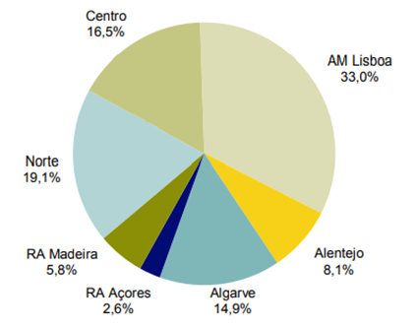
Análise do meio envolvente
Cada viagem tem duração cerca de 4.8 noites e despesa média por turista fixa-se aproximadamente 176,2€.
A nossa app é boa solução para fazer house-sharing ou home-swap, os estudos da INE indicam que o “alojamento fornecido gratuitamente por familiares ou amigos” tem uma percentagem de 38,6% (2019).
Conforme os dados provisórios da balança turística dos países da União Europeia, disponibilizados pela Eurostat, Portugal subiu da 5ª para 4ª posição entre os países com saldo mais favorável na balança turística da UE.
O gráfico apresenta as zonas de maior preferência pelos viajantes, sendo a zona de Lisboa a de maior interesse com 33,0%, e 43,6% de dormidas em 2020.

Slide 9
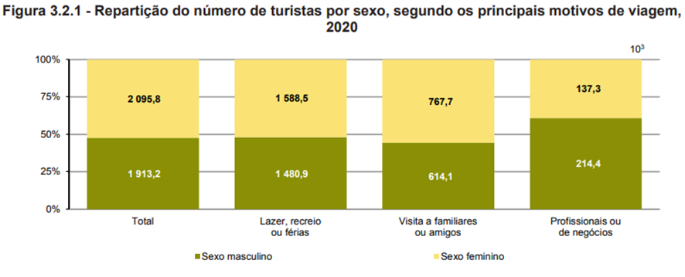
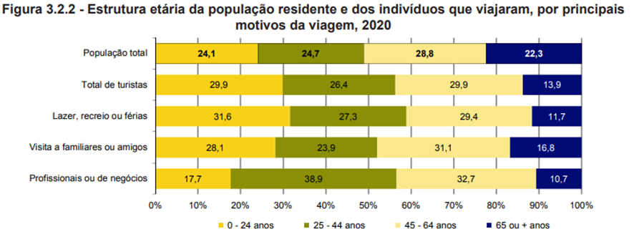
Análise do meio envolvente
Em relação ao género, notou-se que os viajantes do sexo feminino apresentam uma ligeira descida face a 2019. E quanto à faixa etária observou-se uma subida para pessoas até aos 24 anos e também as pessoas entre os 45 e 64 anos de 29,9% para ambos. As pessoas com mais de 65 anos mostraram uma redução de 13,9%.

Slide 10
Análise do meio envolvente
O jornal Dinheiro Vivo destaca que das 2,627 milhões de dormidas , 213,2 mil correspondem a zonas de turismo rural.
O turismo rural prevalece pois, dá oportunidade de abrir novos horizontes, isto devido a massificação em zonas urbanas.
A plataforma não vai ser limitada geograficamente, dispersando-se num maior número de regiões do país atingindo maior público-alvo.

Slide 11
Análise do meio envolvente
O IPDT diz: “O mundo digital altera-se diariamente e influencia diretamente os domínios da política, da economia e da sociedade. A presença digital representa uma grande oportunidade para qualquer negócio.”
Segundo o Inquérito à utilização de TIC nas famílias, feito pela INE, em 2020, cerca de 84,5% dos agregados familiares em Portugal têm ligação à Internet, dos 89,9% inquiridos utilizaram esse serviço para troca de mensagens instantâneas (via WhatsApp, Messenger, etc.), 87% pesquisaram informação referente a produtos e serviços e 80,2% para navegar em redes sociais.
As vendas de bens e serviços através do comércio eletrónico representaram 17,0% do total do volume de negócios em 2020.
.Os estudos também mostram a importância do desenvolvimento do marketing digital, o que se justifica pelo facto de 80% dos municípios portugueses não possuírem website para turismo (dados recolhidos na segunda metade de 2019).

Slide 12

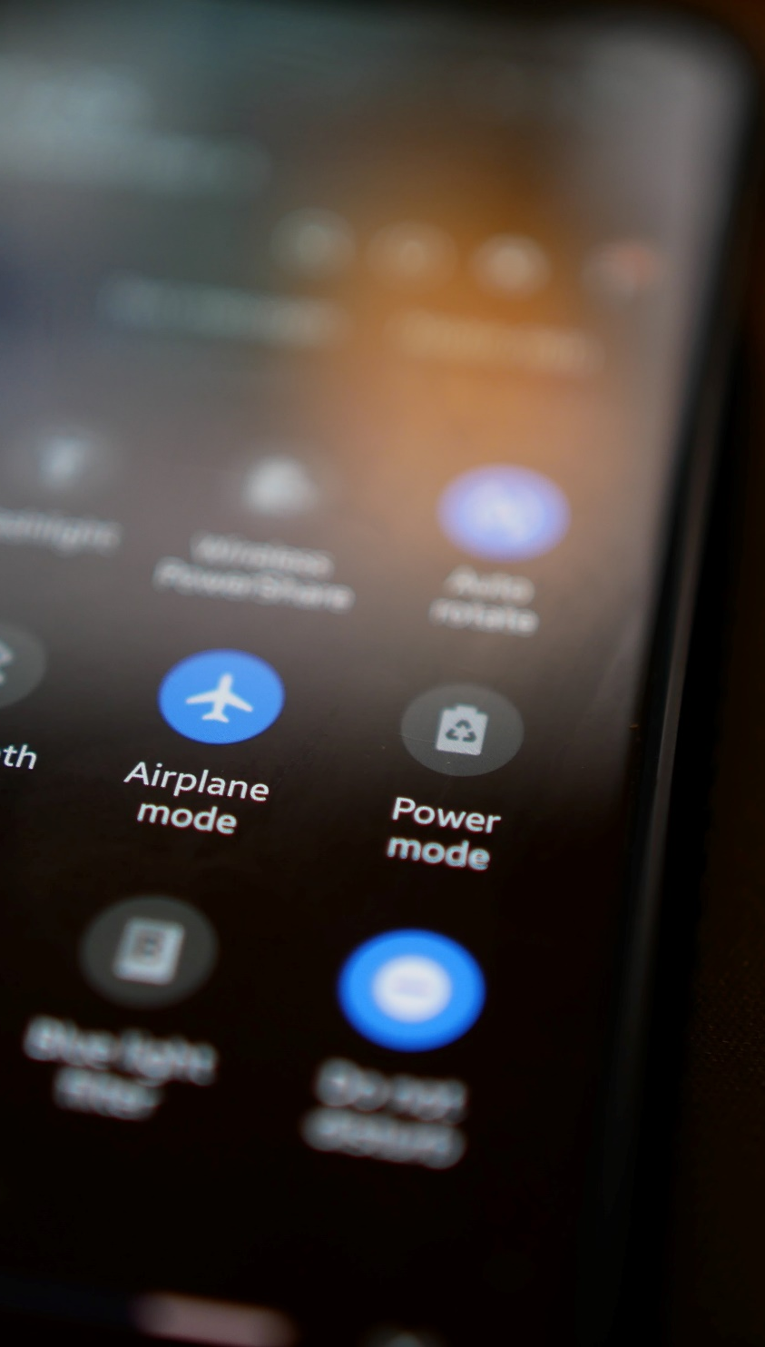
Soluções de posicionamento online
Ter uma app para turismo adaptado a todos os dispositivos – apresentar um meio fácil de aceder por via telemóvel ou pelo computador.
Presença Omni-canal – estar presente em diferentes canais que permitam fácil divulgação da informação.
Comunicação de proximidade em tempo real – constante atualização dos dados e serviço de apoio em permanência.

Slide 13
4 Visit
Funcionamento
1
Criação de uma conta. Será pedido um e-mail, contacto telefónico e palavra-passe.
3
Serão utilizados recursos reutilizáveis para evitar mais a poluição do planeta.
2
Todas as semanas será feita uma análise para se ler as críticas e erros que a aplicação contém.
4
Será disponibilizado um espaço de trabalho e um de lazer aos trabalhadores. O espaço de lazer servirá para os trabalhadores e clientes a usufruírem.

Slide 14
serviços
4VISIT
Dar a possibilidade de encontrar lugares partilhados por pessoas que já visitaram ou até mesmo residentes desses locais.
Criação de serviços pagos, ou seja, criação de pacotes extra dentro da aplicação para os utilizadores usufruírem de outras opções dentro da mesma.
Promover o turismo através das comunicações online das pessoas.

Slide 15
MISSÃO
Criar oportunidades e partilhas de curiosidades sobre locais pouco visitados e dar a conhecer alguns segredos espalhados pelo mundo através do contacto com outras pessoas que residem nesses locais mais desconhecidos.
Esta empresa terá grande sucesso e se irá manter estável no mercado pois, é hoje em dia o turismo tem evoluído gradualmente todos os dias e alguns cidadãos não têm conhecimento de certos locais menos conhecidos e então necessitam de uma pequena ajuda.
O que distingue esta empresa das outras é a forma de como será gerida. Serão analisadas as informações disponibilizadas pelos nossos clientes e sim, depois, publicadas online para que o negócio consiga ter sucesso através disso.
Para fortalecer todos os dias a posição que queremos tomar, ser a preferência da comunidade, serão feitas promoções nos pacotes que irão estar disponíveis dentro da aplicação e campanhas publicitárias de forma a promover o serviço que irá ser desenvolvido.

Slide 16
OBJETIVOS
Objetivo a curto-prazo:
Aumentar sempre a produtividade usando o máximo de produtos reutilizáveis para ajudar a promover a sustentabilidade do planeta, utilizando máquinas e aparelhos que já não sejam usados e reconstruí-los para serem operados pelos novos trabalhadores.
Satisfazer ao máximo os clientes, sejam já clientes habituais como novos, com promoções, publicidade com pacotes exclusivos para acesso a vários extras dentro da aplicação para os deixar felizes e não deixarem os nossos serviços.
Objetivo a longo prazo:
Num futuro longínquo expandir mundialmente a aplicação e assim obter novos utilizadores e aumentar o turismo em todos os cantos do mundo, ou seja, exibir a aplicação para fora de Portugal para que possa ser utilizada pelos 4 cantos do mundo e, assim, o turismo e o conhecimento do planeta seja maior e mais sofisticado.

Slide 17
GEstão
4VISIT
Líderes
Gestores
Especialistas
Trabalhadores
Manter o negócio sustentável e lucrativo.
Gerir os recursos que serão utilizados, gerir o stock de produtos para servir as necessidades das pessoas, dar informações sobre o desenvolvimento da aplicação.
Desenvolvedores e cuidadores da aplicação em termos de programação e desenho da mesma.

Slide 18
SWOT
Strength
Weakness
Opportunity
Threat
-Boa comunicação com os clientes/usuários
-Segurança na aplicação
-Fácil acessibilidade
-Boa qualificação profissional
-Variedade de serviços a prestar
-Falta de infraestruturas
-Poucos pacotes extras dentro da aplicação
-Poucos empregados
-Pouca maturidade em relação aos clientes
-Abrir mercado mundialmente
-Criação de parcerias
-Fazer campanhas publicitárias
-Aumento do uso de tecnologias
-Concorrência com empresas do mesmo setor

Slide 19
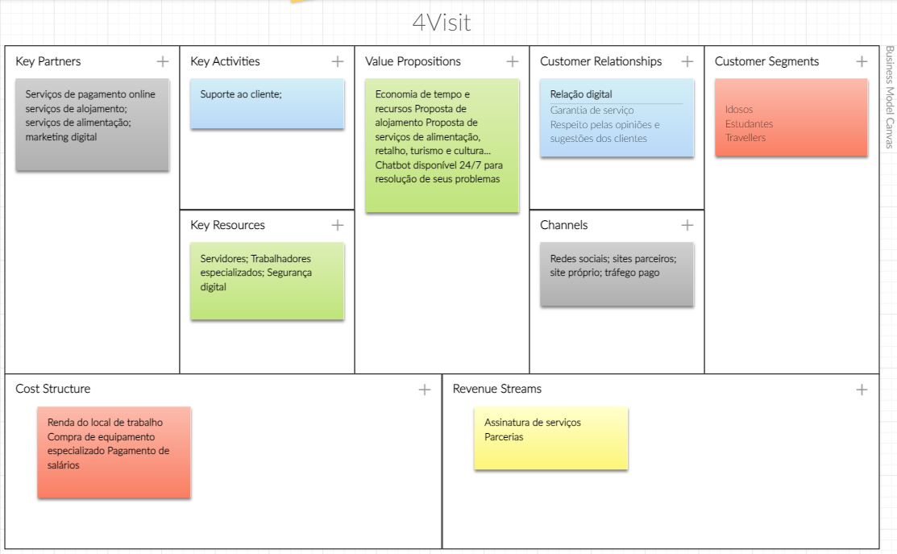
Modelo canvas

Slide 20


Concorrentes
TripAdvisor
Booking.com
É um site de viagens com informações e opiniões de conteúdos relacionados com o turismo.
Site internacional em que os utilizadores podem ver e fazer reservas para férias e viagens.

Slide 21
marketing
A aplicação só estará, inicialmente, disponível para Android e IOS.
O público-alvo serão as pessoas com idades entre os 35 e os 74 anos de idade, ou seja, irá abranger os jovens até aos idosos.
Serão realizadas campanhas publicitárias e promoções para incentivar novos clientes a aderirem e para satisfazer os atuais.
Os pacotes extra com serviços mais especializados irão rondar os 5,99€ e os 29.99€, ou seja, o pacote mais simples será de 5,99€ e o mais sofisticado 29,99€.
Na criação da conta será oferecido o pacote mais sofisticado ao cliente, durante 1 mês, para dar as boas-vindas.

Slide 22
Plano económico-Financeiro
A criação da “4Visit” será viável devido aos novos turistas quererem viajar, dado que nestes anos passados não tiveram oportunidade de o fazer e então, com esta situação a aplicação teria grande probabilidade de sucesso .
O valor varia muito do sistema operativo, no nosso caso tínhamos ideia de criar a app para Android tanto como para IOS. Também a parte do design é um fator muito importante hoje em dia porque vai ser o produto final visto pelos clientes, que vai transmitir a primeira opinião sobre o nosso trabalho. A necessidade de a aplicação apresentar o login através do mail é muito importante, a presença de pelo menos duas línguas, ícones e outros pormenores também vai muito influenciar o custo final do nosso projeto
Conseguimos obter uma estimativa do valor em questão, que será por volta de 20 000€. Dentro deste valor, 4.000€ referem-se ao funcionamento da aplicação nos sistemas de android e sistemas de IOS, 4.800€ vão para o design personalizado e mais cerca de 5500€ para a resolução de outras questões técnicas.

Slide 23


Financiamento
Nos próximos 3 a 5 anos, este investimento já se pretende estar metade revolvido através dos lucros e da adesão dos utilizadores à causa. Com estes lucros, num futuro, prevê-se com os valores que se irão obter já seja possível expandir a aplicação a outros países da Europa, como está em mente.
Esta previsão tem base em que estes anos não tenham quaisquer desgraças / problemas e que tudo corra como o planeado, que é, as pessoas aderirem à aplicação e que os trabalhadores se sintam bem a trabalhar na empresa.

Slide 24
Análise de sensibilidade
Crescimento do tráfego | Preço Unitário | Unidades vendidas | Venda total em € | % Aumento em venda total
0,0% | 5,99€ | 15 | 89,85 | n/a
10,0% | 5,99€ | 18 | 107,82 | 1,2%
20,0% | 5,99€ | 21 | 125,79 | 1,4%
30,0% | 5,99€ | 24 | 143,76 | 1,56%
40,0% | 5,99€ | 27 | 161,73 | 1,75%
50,0% | 5,99€ | 30 | 179,7 | 1,94%
60,0% | 5,99€ | 33 | 197,67 | 2,13%
70,0% | 5,99€ | 36 | 215,64 | 2,32%
80,0% | 5,99€ | 39 | 233,61 | 2,51%
90,0% | 5,99€ | 42 | 251,58 | 2,70%
100,0% | 5,99€ | 45 | 269,55 | 2,89%

Slide 25
conclusão
Este projeto permitiu nos ganhar novos conhecimentos na área de empreendedorismo, assim como na criação de um plano de negócios. Conseguimos perceber as bases para criar o nosso próprio negócio tal que, aprendemos minimamente a estudar o mercado de um determinado negócio.
Como o projeto ainda não é ainda posto em prática, todos os dados acerca dos preços e lucros foi uma estimativa dos dados que foram analisados ao longo das pesquisas.

Slide 26

4VISIT
CONTACTE-NOS
info@4visit.net

